Slide 1
프로젝트 Review

Slide 2
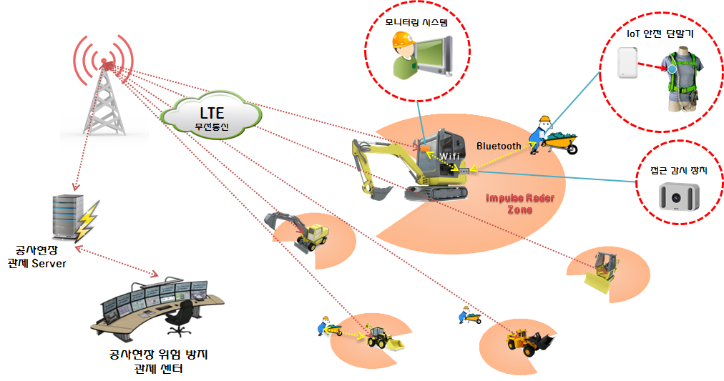
최종 목표
공사 현장의 안전 상황에 대한 실시간 정보를 제공
공사현장 작업자와 중장비간에 발생할 수 있는 위험 상황을 실시간 감지하여 사전경고

Slide 3
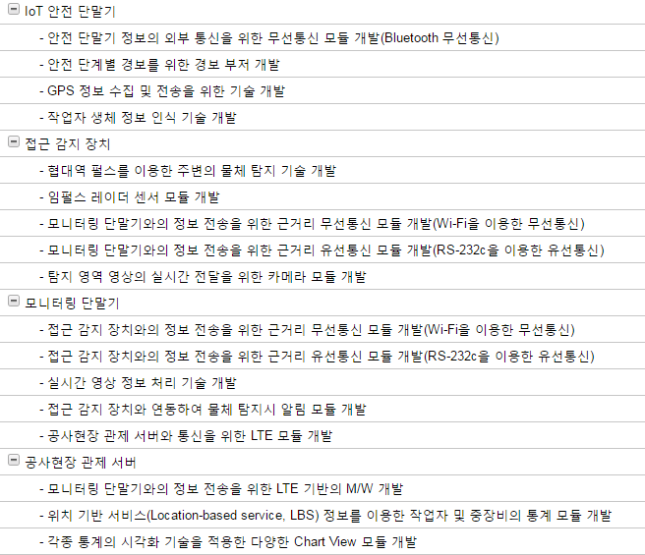
→ Zigbee

Slide 4
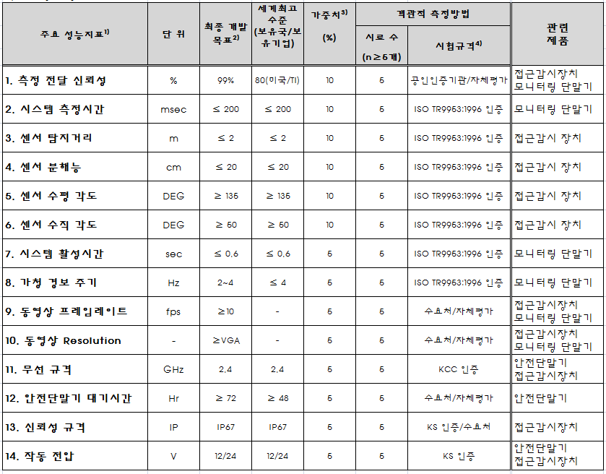
정량적 목표

Slide 5
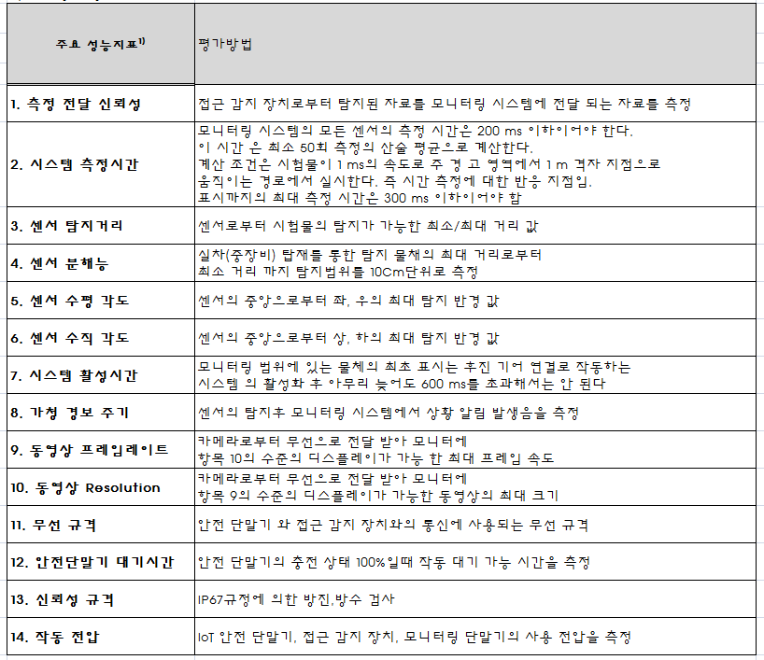
정량적 목표 평가방법

Slide 6
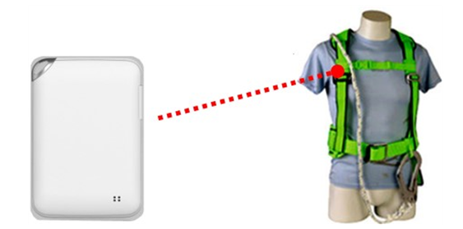
IoT 안전 단말기 형상 (예시)

Slide 7
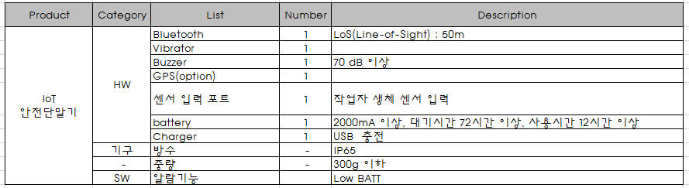
IoT 안전 단말기 규격
→ Zigbee

Slide 8
IoT 안전단말기 Part List
 | IoT 안전 단말기
 | 제조사 | part
MCU | Silicon Labs | EFM32GG332F1024
BLUETOOTH | Chipsen | BoT-CLE110
GPS | ASCEN | FGPMMOPA6C
Battery CHARGER | MAXIM | MAX8606ETD+
Battery Gauge | MAXIM | MAX17040G+U
Regulator | Texas Instrument | TPS3733DCQ
→ Zigbee

Slide 9








IoT 안전단말기 보드 배치 (예시)
안전단말기
GPS MODULE
CLE110
(BT)
FGPMMOPA6C
(GPS)
TPS3733
(Regulator)
→ Zigbee로 교체 필요 // 선박 LBS Zigbee 모듈 사용 // 2016년 11월 이후
MAX17040
(GAUGE)
EFM32
(MCU)
RS232
MAX8606
(Charger)
(CR2)

Slide 10

IoT 안전 단말기 형상(예시)

Slide 11


IoT 안전 단말기 형상 (예시)

Slide 12
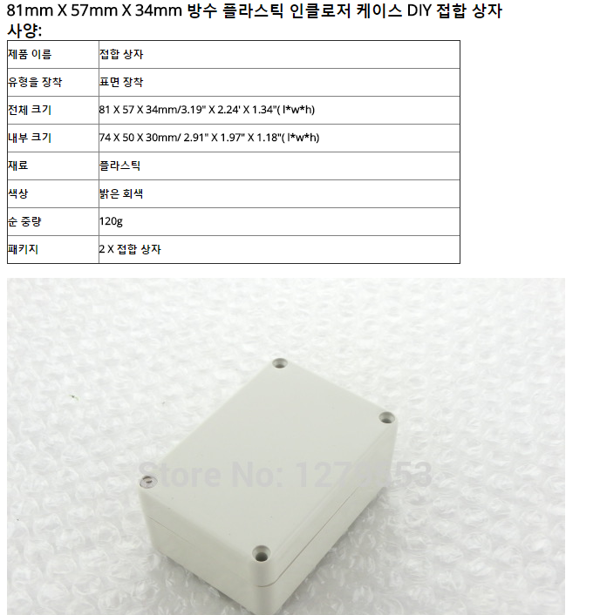
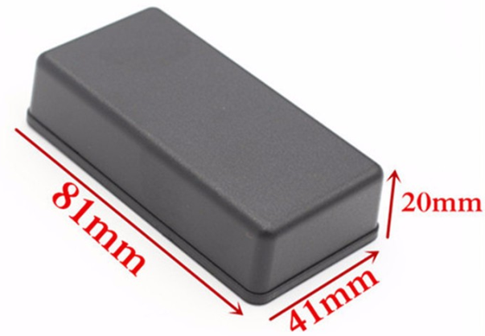

Slide 13
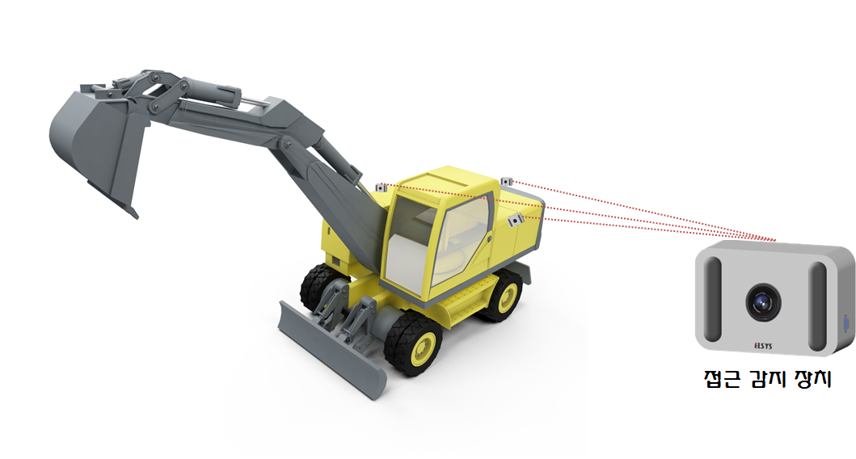
접근감시 장치 형상 (예시)

Slide 14
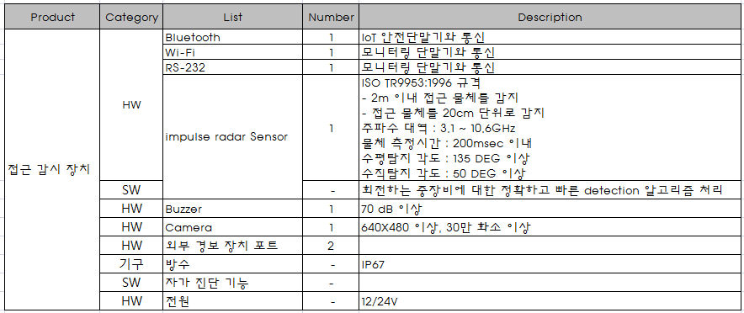
접근감시 장치 규격
→ Zigbee

Slide 15
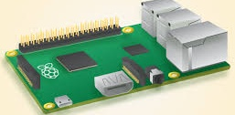


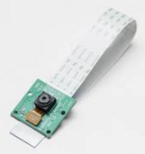

접근감지 장치 구성도
BGM111
(BT SoC)
UART
USB
Bluetooth → Zigbee
Wi-Fi
R-PI
SPI
CSI
HST-D2
(impulse radar sensor)
Camera

Slide 16
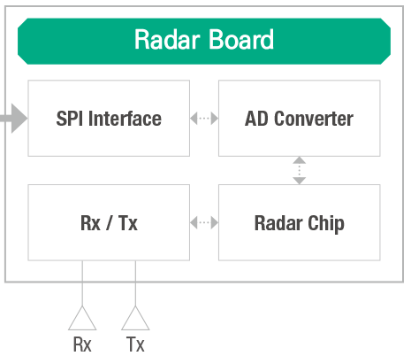
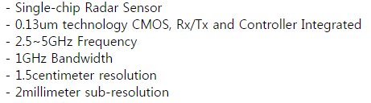
Impulse radar(HST-D2) 사양

Slide 17
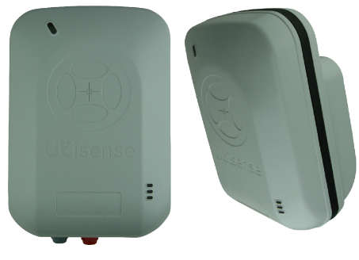
접근감지 장치 Enclosure(예시)

Slide 18
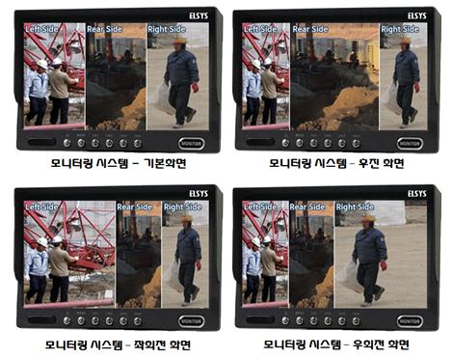
모니터링 단말기 형상 (예시)

Slide 19
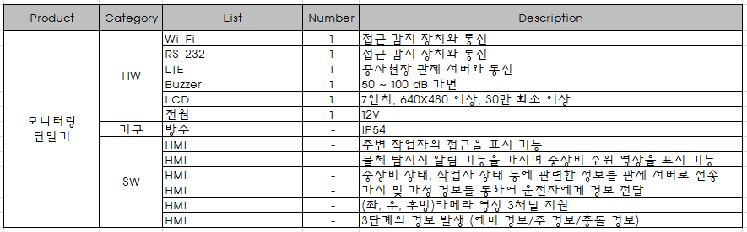
모니터링 단말기 규격

Slide 20
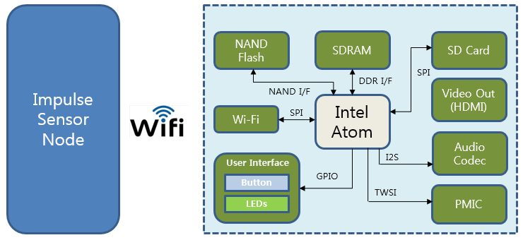
모니터링 단말기 구성도

Slide 21
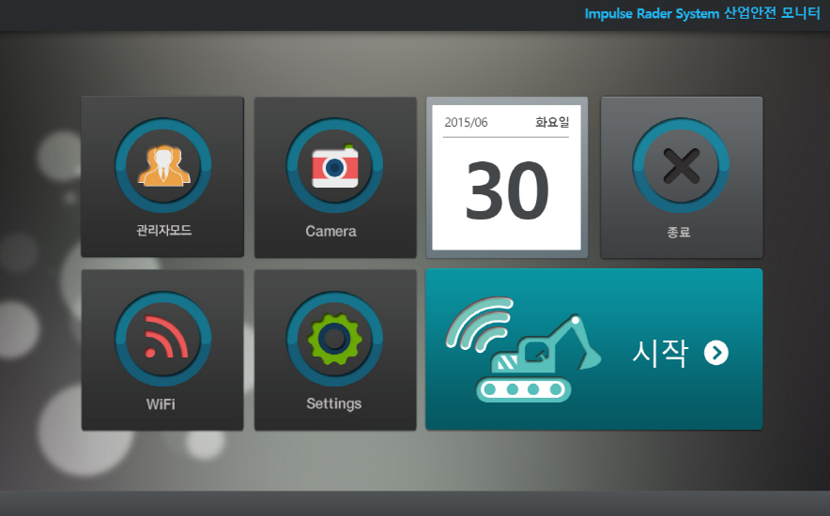
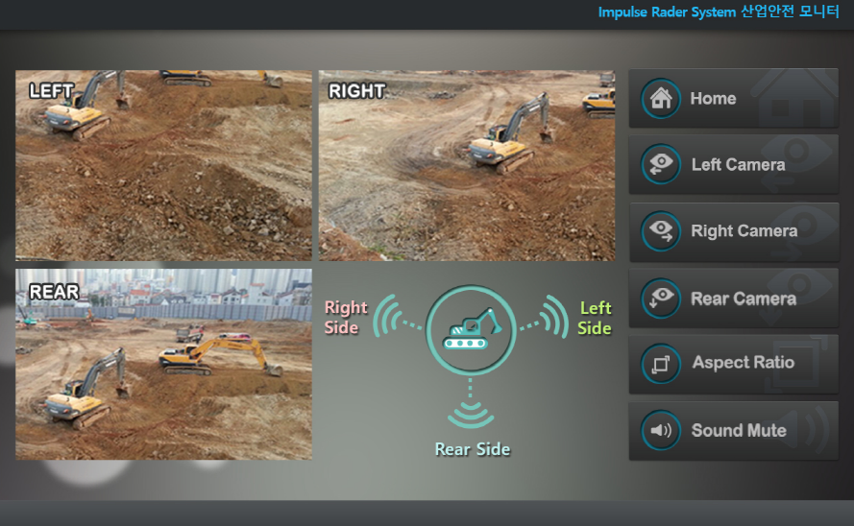
모니터링 단말기 HMI

Slide 22
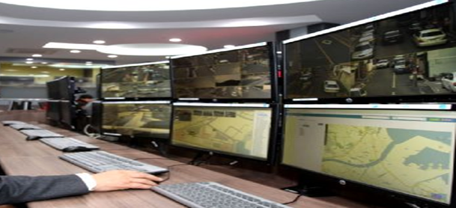
공사 현장 관제 서버 형상 (예시)

Slide 23
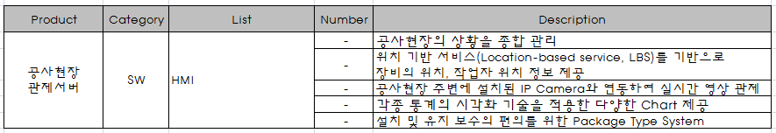
공사 현장 관제 센터 규격

Slide 24
운용 시나리오
2016.09.26

Slide 25
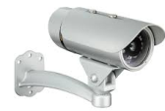



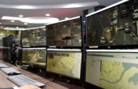
네트워크 구성
IoT 안전단말기
접근감시장치
모니터링 단말기
관제 서버/센터
LTE
Ethernet
Zigbee
Wi-Fi
PAN ID = 0001
Ethernet
LTE
IoT 안전단말기
접근감시장치
모니터링 단말기
Zigbee
Wi-Fi
PAN ID = 0002
임펄스 레이다 반경 : 최대 10m
Zigbee 망 반경 : 50m

Slide 26
장비 boot
IoT 안전단말기
접근감시장치
모니터링 단말기
관제 서버/센터
IP Camera
PAN ID = 0002
Pwr on
Wi-Fi Connect
영상 전송
Connect
Info Update(장비 id, GPS)
장비 정보 표시

Slide 27
IoT 안전 단말기 - boot
IoT 안전단말기
접근감시장치
모니터링 단말기
관제 서버/센터
IP Camera
PAN ID = 0002
Pwr on
Set PAN ID = 0001 SCAN
Set PAN ID = 0002 SCAN
Connect
Info Update(장비 id, RSSI,GPS)
작업자 정보 표시

Slide 28
접근감시 장치 - 감지
IoT 안전단말기
접근감시장치
모니터링 단말기
관제 서버/센터
IP Camera
PAN ID = 0002
임펄스 레이다 감지
Info Update(감지)
화면 갱신
Alert Broadcast
Info Update(감지)
감지 정보 표시
Alert 표출
영상 정보 Get
관제 정보 Update
관제 정보 표시

Slide 29
IoT 안전 단말기 - 위치 이동
IoT 안전단말기
건설장비
건설장비
관제 서버/센터
IP Camera
PAN ID = 0001
PAN ID = 0002
Connect Status
PAN ID 2 장비로 이동
Signal Lost
Set PAN ID = 0002 SCAN
Connect
Info Update(장비 id, RSSI,GPS)
작업자 정보 갱신

Slide 30
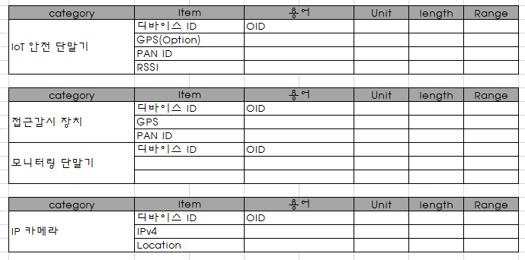
DB Table 자료

Slide 31



시스템 구성
관제 서버/센터
모니터링 시스템
접근감시장치
안전단말기

Slide 32
안전 단말기 Boot Sequence
IoT 안전단말기
접근감시장치
모니터링 단말기
관제 서버/센터
IP Camera
ON
SCAN FAILED
PAN ID
SCAN
SCAN SUCCESS
접속
SEND
정보업데이트
&
SEND
정보표시
ID/GPS/작업자 정보

Slide 33
접근감시장치 Boot Sequence
IoT 안전단말기
접근감시장치
모니터링 단말기
관제 서버/센터
IP Camera
ON
Wi-Fi Connect
정보업데이트
&
SEND
SEND
ID/GPS
정보표시
영상 스트림 전송
영상재생

Slide 34
접근감시장치 - 탐지 Sequence
IoT 안전단말기
접근감시장치
모니터링 단말기
관제 서버/센터
IP Camera
물체접근
물체감지
&
SEND
ID/거리/GPS
경고
표출
&
SEND
ID/거리/GPS
감지
표시
영상 스트림 수신
Alert
Alert BroadCast

Slide 35
안전단말기 위치이동 Sequence
IoT 안전단말기
건설장비
건설장비
관제 서버/센터
IP Camera
PAN ID = 0001
PAN ID = 0002
PAN ID 1 Connect
PAN ID 2로 이동
PAN ID 1 Disconnect
SET PAN ID = 2
PAN ID 2 Connect
SEND
ID / RSSI / GPS
SEND
ID / RSSI / GPS

